Slide 1

Σεμινάριο Φυσικής 2009
Grid και Εφαρμογές
Νίκος Καραστάθης
Επιβλέπουσα: Θ.Παπαδοπούλου

Slide 2
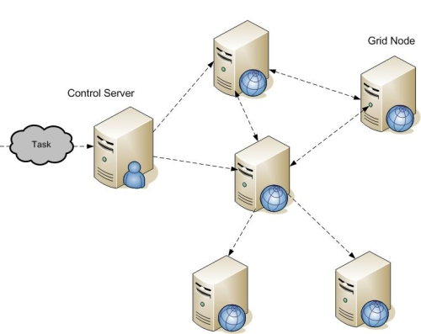
Τι είναι το Grid;
”A computational grid is a hardware and software infrastructure that provides dependable, pervasive, and inexpensive access to high-end computational capabilities” ~ I.Foster, C.Kesselman
Συλλογή υπολογιστικών πόρων (CPU, Memory, Disk Space) για εκτέλεση εργασιών.
Εμφανίζεται σαν ενιαίο σύστημα στον τελικό χρήστη.
Εκτέλεση παράλληλων εργασιών (parallel jobs).

Slide 3
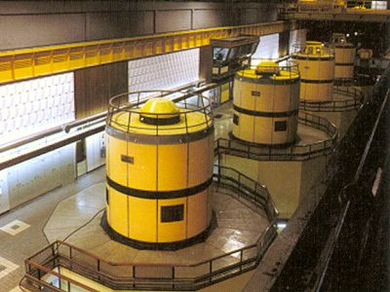
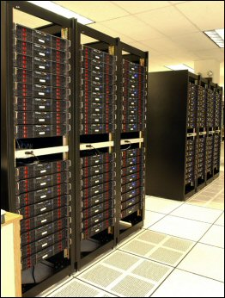
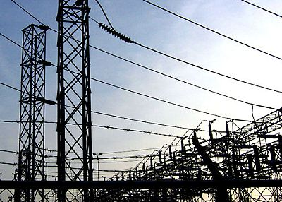
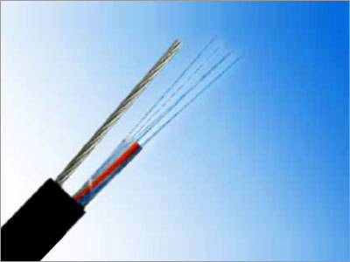
Ένα απλό παράδειγμα
Μπορούμε να παρομοιάσουμε το Υπολογιστικό Πλέγμα με το Δίκτυο Ηλεκτροδότησης.

Slide 4
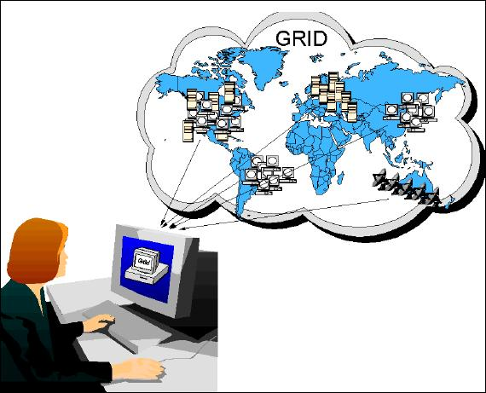

Slide 5
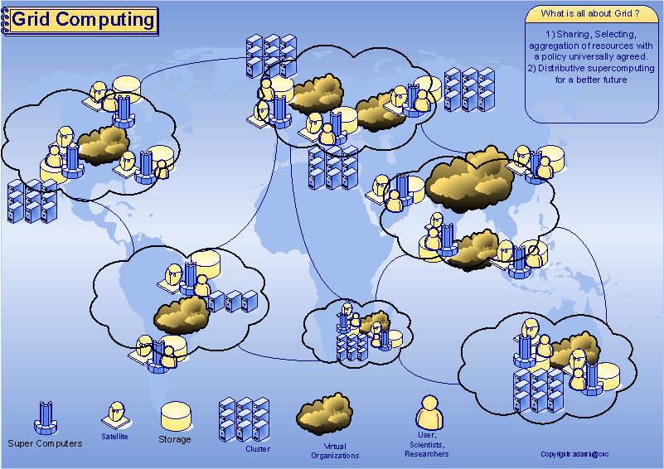

Slide 6
Η εξέλιξη της Υπολογιστικής
Μετα-Υπολογιστική (Metacomputing)
Υπολογιστική Συστοιχειών (Cluster Computing)
Υπολογιστική Μεταξύ Χρηστών (P2P)
Υπολογιστική Μέσω Διαδικτύου (Internet Computing)

Slide 7
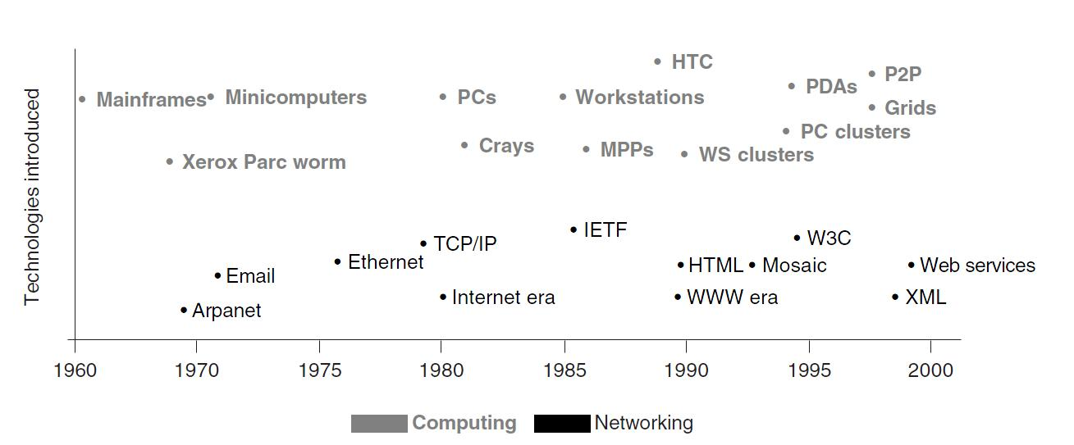
Η εξέλιξη της Υπολογιστικής

Slide 8
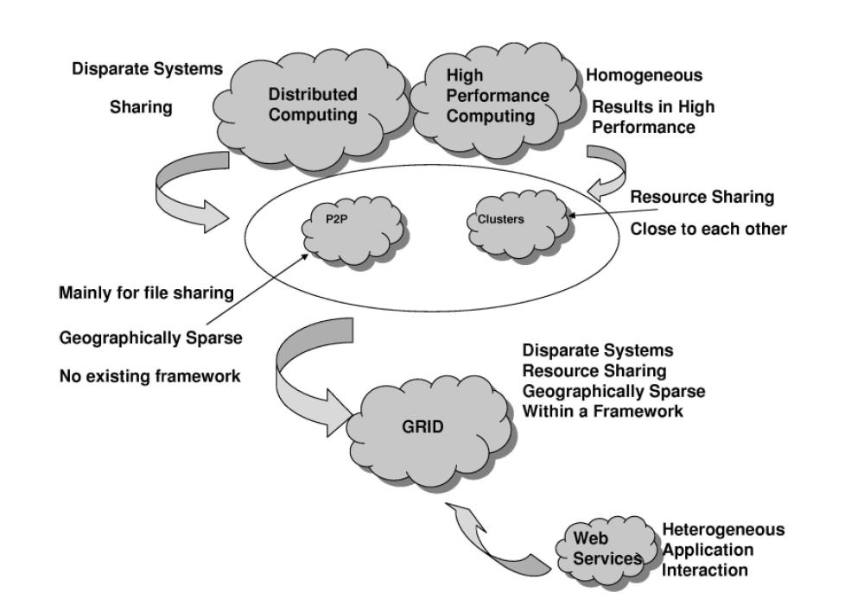
Πως φτάσαμε στο GRID;

Slide 9
Τι ακριβώς είναι μια εργασία;
Υποβάλλουμε την εργασία χρησιμοποιώντας την γλώσσα JDL (Job Descriptor Language).
Στη JDL ουσιαστικά καθορίζονται οι παράμετροι και οι περιορισμοί που θέτουμε στην εκτέλεση της εργασίας.
Ένα στοιχειώδες .jdl αρχείο αποτελείται:
  Το εκτελέσιμο της εργασίας.
  Το αρχείο των αποτελεσμάτων.
  Το αρχείο των λαθών.

Slide 10

Ένα παράδειγμα εργασίας
test.jdl
Executable=”/bin/hostname”;
StdOutput=”std.out”;
StdError=”std.err”;
OutputSandbox={”std.out”,”std.err”};
/home/nick > glite-job-submit test.jdl
To Example.jdl περιέχει το εκτελέσιμο, το αρχείο αποτελεσμάτων και το αρχείο λαθών. Το OutputSandbox είναι το αρχείο που θα λάβει ο χρήστης.
Έτσι γίνεται η εκτέλεση της εργασίας.

Slide 11
Τυπικό output υποβολής
Selected Virtual Organisation name (from proxy certificate extension): see
Connecting to host wms01.egee-see.org, port 7772
Logging to host wms01.egee-see.org, port 9002
********************************************************************
JOB SUBMIT OUTCOME
The job has been successfully submited to the Network Server.
Use glite-job-status command to check job current status. Your job identifier is:
- https://wms01.egee-see.org:9000/UGscip3tCPwu6FsBeUzbrA

Slide 12
Middleware
Το Middleware είναι η καρδιά κάθε σημερινού υπολογιστικού πλέγματος.
Οι βασικές εργασίες του middleware περιλαμβάνουν:
  Κατάτμιση της εργασίας σε μικρότερα μέρη.
  Αναζήτηση βέλτιστων υπολογιστικών πόρων με βάση τους περιορισμούς της εργασίας.
  Ομοιόμορφη κατανομή της εργασίας για την ταχύτερη εξαγωγή των αποτελεσμάτων.

Slide 13
Ασφάλεια - Χαρακτηριστικά
Πρώτο στάδιο ασφαλούς σύνδεσης → Απόκτηση ”διαβατηρίου” (certificate/passport).
Κάθε Υπολογιστικό Πλέγμα θα πρέπει να ικανοποιεί συγκεκριμένες απαιτήσεις ώστε να θεωρηθεί ασφαλές για χρήση:
  Confidentiality (Εμπιστευτικότητα)
  Authentication (Γνησιότητα)
  Message Integrity (Ακεραιότητα Μηνύματος)
  Nonrepudiation (Μη-απόρριψη)

Slide 14
Ασφάλεια - Κίνδυνοι
Οι πιθανές απειλές για την ασφάλεια ενός υπολογιστικού πλέγματος περιλαμβάνουν
  Interuption (Διακοπή)
  Interception (Παρεμβολή)
  Modification (Μετατροπή)
  Fabrication (Πλαστογράφηση)
  Replication (Επανάληψη)

Slide 15
Οι πέντε μεγάλες ιδέες
Οι πέντε μεγάλες ιδέες που εξηγούν τον τρόπο λειτουργίας του GRID είναι:
Διαμοιρασμός Πόρων
Ασφάλεια
Αποδοτική Χρήση Πόρων
Εκμηδενισμός Αποστάσεων
Ανοικτά Πρότυπα

Slide 16
Πλεονεκτήματα
Οι ακριβοί υπερυπολογιστές αντικαθιστώνται με ”φάρμες” από συμβατικά pc's
Δεν επηρεάζει η βλάβη ενός ή περισσοτέρων συστημάτων
Επεκτασιμότητα
Εύκολη Αναβάθμιση
Χρήση ανενεργών πόρων
Παράλληλες Εργασίες

Slide 17
Προκλήσεις
Διαμοιρασμός των Πόρων
Ασφάλεια
Ανάπτυξη αποδοτικού middleware (application and data engineering)
Πρωτόκολλα
Ομοιογένεια

Slide 18
Εφαρμογές
Αφορμή: Επιστημονικές, Τεχνικές Εργασίες
Σημερινές Εφαρμογές:
  Επιστήμες - Έρευνα
  Εκπαίδευση
  Επιχειρήσεις κ.α.
Απλούστερη και οικονομικότερη εφαρμογή: Cluster Computing
Χρήση προγραμμάτων @home για την προσέλκυση περισσότερου κόσμου.
Πιθανή μελλοντική εμπορευματοποίηση.

Slide 19
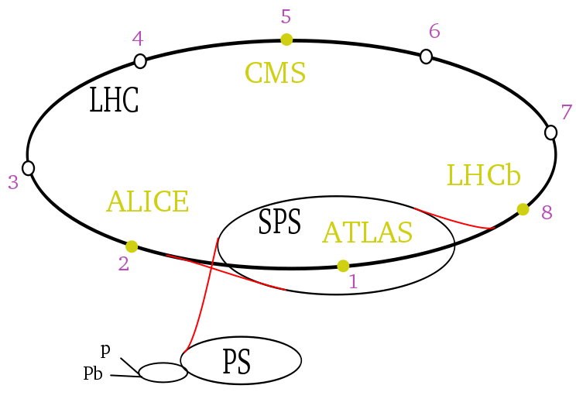
Εφαρμογές – HEP (LCG)
LCG – Large Ηadron Collider Computer Grid Project (2003 – παρόν)
Περιέχει: Βιβλιοθήκες, Frameworks, Εργαλεία για την αποθήκευση και την μετέπειτα physical analysis.
LCG + LHC@Home → Προσoμοίωση πειραμάτων στον LHC.

Slide 20
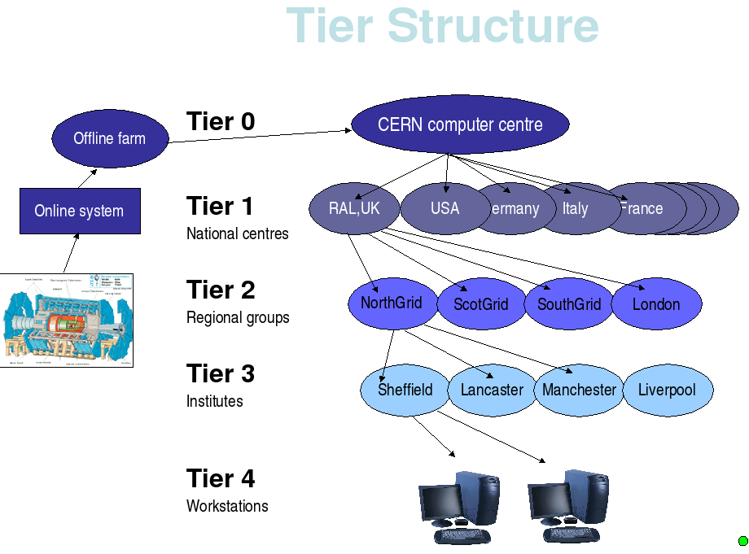
Εφαρμογές – HEP (LCG)

Slide 21
Εφαρμογές – Internet Computing
Σε ότι αφορά την Υπολογιστική μέσω Διαδικτύου τα τελευταία δέκα χρόνια έχουν γίνει πολλές και επιτυχημένες εφαρμογές του Υπολογιστικού Πλέγματος. Μερικές από αυτές είναι:
  SETI@Home (Search for ExtraTerrestrial Intelligence)
  Folding@Home (Δίπλωση πρωτεϊνών)
  LHC@Home (Προσομείωση Πειραμάτων στον LHC)
  Einstein@Home (Μελέτη Βαρυντικών Κυμάτων)
  Climateprediction.net (Πρόγνωση Καιρού)
  Distribeted.net (Ακαδημαϊκή Έρευνα)

Slide 22
Εφαρμογές – Λοιπά Projects
  NASA Advanced Supercomputing facility (NAS)
  United Devices Cancer Research Project – Grid MP
  Business Experiments in GRID (BeinGRID - 2009)
  Enabling Grids for E-SciencE (EGEE – 2006)
  EU Fusion fOR Iter Applications (EUFORIA – 2010)
  European DataGrid
  XtreemOS (2010)
  GridEcon (2009)
  E-Infrastructure shared between Europe and Latin America (EELA – 2010)

Slide 23
Εφαρμογές - Misc
Μερικές ακόμα εφαρμογές τεχνικών Πλέγματος είναι:
  Ιατρική (Βιοιατρική)
  Χημεία (Προσομοίωση Μοριακών Δομών)
  Civil Engineering (Αντοχή Υλικών)
  (Αερο)ναυπηγική (Προσομοίωση Συνθηκών Περιβάλλοντος)
  Αστροφυσική (Φασματική Ανάλυση)
  Θεωρητική Φυσική (Αλγόριθμοι Monte-Carlo, Modelling)
  Βιομηχανία Κινηματογράφου (Ειδικά Εφέ, Animation)
  Φωτογραφία (Ιmaging Τechniques, POVRay, 3D Rendering)
  Τραπεζικό Σύστημα (Υπολογισμός Ρίσκου Δανεισμού)
  On-Line Gaming (Textures, Animations, Sounds)

Slide 24
Βιβλιογραφία
A.Chakrabarti, Grid Computing Security, Springer, New York, 1998
F.Magoules et al., Introduction to Grid Computing (Chapman & Hall, CRC Numerical Analysis and Scientific Computing Series), CRC Press, 2008
M.Chetty, R. Buyya, Weaving Computational Grids: How analogous are they with electrical grids?, Computing in Science and Engineering (Volume 4, Issue 4), IEEE Educational Activities Department, New Jersey, July 2002
S.Lloyd, Building the next IT revolution, Physics World, Institute of Physics, 2003
A. Hirstius (Technical Manager of CERN OpenLab and the CERN School of Computing), The Large Hadron Computer, Physics World, Institute of Physics, 2008
www.iop.org
www.google.com

Slide 25
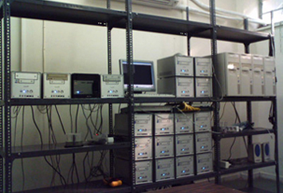



Περαιτέρω Συζήτηση
ΣΕΜΦΕ-ΕΜΠ:
Εργαστήριο Πειραματικής Φυσικής Υψηλών Ενεργειών
Δημιουργήθηκε με χρήση:

